Slide 1

Exploratory Learning
テーマ 探求学習
10minutes セミナー

Slide 2

はじめまして
まなびの森株式会社の
佐藤 優子です

Slide 3
本日は、なぜ探究学習が求められているのか
（ ）について、
現場の課題と解決策をご紹介させていただきます
なぜ従来型の学習方法が限界なのか

Slide 4

AI・グローバル化の進展により、
従来の「正解を覚える」教育では立ち行かなくなっています
AIの進展
グローバル化の進展
作業はAIが代替
答え
答え
国境の崩壊
正解はAIに聞くだけ
日本から世界へ
答え
答え
問題設定が重要に
全世界がライバル
答え
答え
情報処理の義務化
英語の義務化

Slide 5
探求学習の理念は理解されつつも、
実践の現場には大きなハードルが存在
時間を確保できない
教員の指導スキルが不足している
成果の可視化が難しい

Slide 6


まなびの森が提案する「探究学習」の仕組み化
現場の負担を減らしながら、質の高い探究学習を“仕組み”として導入できます
カリキュラムの提供
教員向けオンライン研修
年間20回で完結する探究プログラムを提供。
文科省ガイドラインに準拠しているため、授業との
連動もスムーズに実現可能です。
探究指導のスキルを体系的に学べる研修動画。
教材とセットで活用することで、指導経験の浅い
教員でも安心して導入可能です。

Slide 7
2015年の創業当初はわずか1校の導入にとどまっていましたが、
2024年現在では全国162校で活用されています。
顧客満足度
93％
超え
2024年 導入校数
162校
突破！

Slide 8
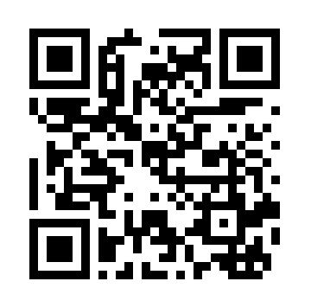
さいごに
まずは1学年から、まずは1単元から。
小さな一歩が、学校全体を変えていきます。
本日ご紹介したように、「探究学習」の重要性は明らかです。
しかし、それを実践に落とし込むには、伴走するパートナーが必要です。
まなびの森は、「カリキュラム」「研修」「評価」の三位一体サポートで、
学校の状況に合わせた導入が可能です。
ぜひこの機会に一歩を踏み出してみませんか？
未来の学びを、一緒につくりましょう。

